Slide 1
Bo'yoq o'simliklarining turlari va ularning geografik tarqalishi
Indigo
Zafar
Ro'yan
Osiyo va Afrikada keng tarqalgan. Ko'k rang beradi.
O'rta Osiyo va Eronda o'sadi. Sariq rang beradi.
Yevropa va Osiyoda uchraydi. Qizil rang beradi.
Bo'yoq o'simliklari turli xil geografik hududlarda tarqalgan. Har bir mintaqaning o'ziga xos bo'yoq beruvchi o'simliklari mavjud.

Slide 2
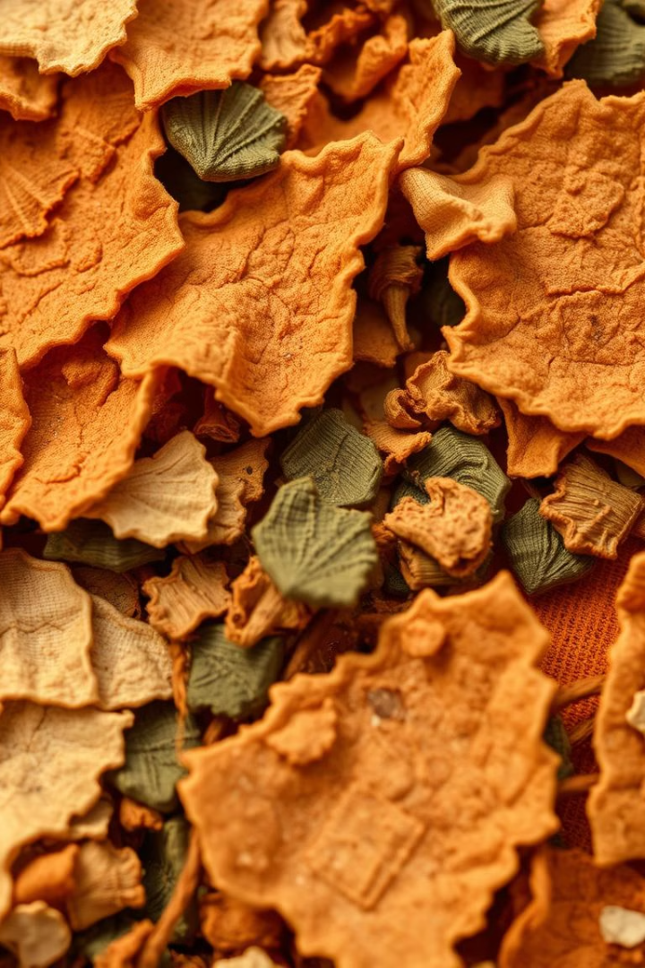
Qadimda ishlatilgan eng mashhur bo'yoq o'simliklari
1
Boyo'g'ich
2
Qizilmiya
Qadimda eng ko'p ishlatilgan o'simliklardan biri. U ko'k rang olish uchun ishlatilgan.
Qizil rang beruvchi o'simlik sifatida qadrlangan. Matolarga jozibali tus bergan.
3
Sarimsoq
Sariq rang olish uchun ishlatilgan. Yengil va chiroyli rang bergan.
Qadimda Boyo'g'ich, Qizilmiya va Sarimsoq kabi o'simliklar keng qo'llanilgan. Bu o'simliklar matolarga rang berishda muhim rol o'ynagan.

Slide 3





Bo'yoq olish jarayoni: O'simliklardan rang chiqarish usullari
O'simliklarni yig'ish
O'simliklar pishgan vaqtda yig'iladi.
Maydalash
O'simliklar maydalanadi yoki eziladi.
Qaynatish
Suvda qaynatib, rang ajratib olinadi.
Filtrlash
Eritma filtrlanadi va toza bo'yoq olinadi.
Bo'yoq olish jarayoni bir necha bosqichdan iborat. O'simliklarni yig'ishdan to rang ajratib olishgacha bo'lgan jarayon talabchan.

Slide 4
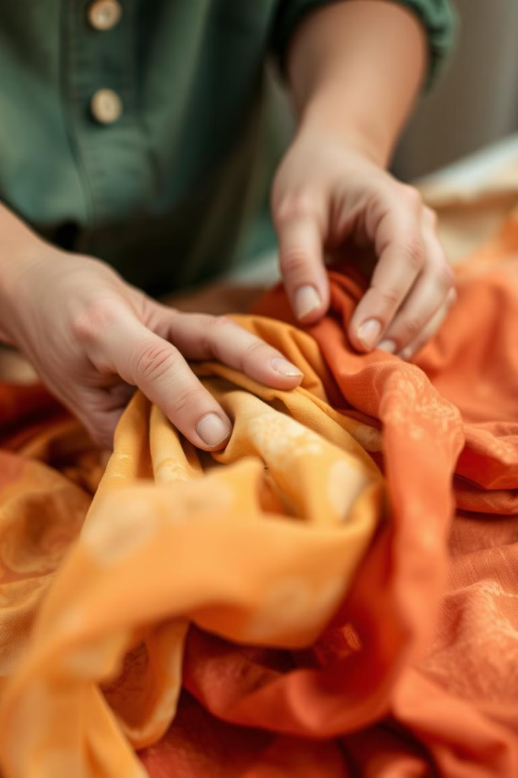
Matolarni tabiiy bo'yoqlar bilan bo'yash texnologiyalari
1
Namlash
Mato bo'yoqqa tayyorlanadi.
2
Bo'yash
Mato bo'yoq eritmasiga botiriladi.
3
Quritish
Bo'yalgan mato quyoshda quritiladi.
4
Fiksaj
Rangni mustahkamlash uchun ishlov beriladi.
Matolarni bo'yash texnologiyalari oddiy va tabiiy. Namlash, bo'yash, quritish va fiksaj bosqichlari muhim.

Slide 5
Tabiiy bo'yoqlarning afzalliklari va kamchiliklari
Afzalliklari
Kamchiliklari
Ekologik toza
Ranglar turg'un emas
Allergiyaga kam sabab bo'ladi
Qimmatroq
Betakror ranglar
Murakkab jarayon
Tabiiy bo'yoqlarning afzalliklari ko'p. Lekin, kamchiliklari ham bor. Ularni hisobga olish muhim.

Slide 6
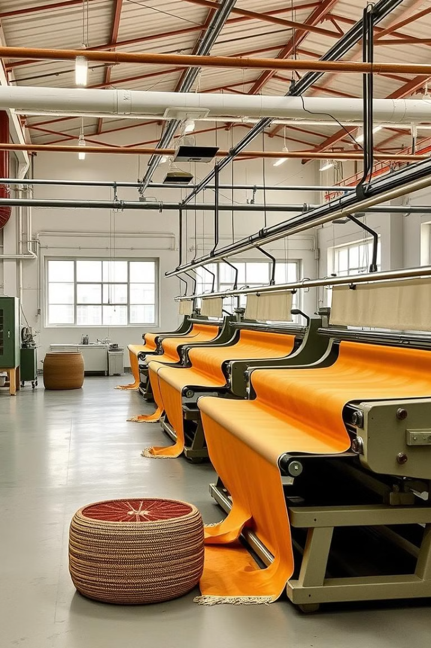
Zamonaviy to'qimachilik sanoatida tabiiy bo'yoqlardan foydalanish
Ekologik mahsulotlar
Qayta tiklanadigan moda
Tabiiy bo'yoqlardan foydalanish ortib bormoqda.
Tabiiy bo'yoqlar barqarorlikni ta'minlaydi.
Innovatsion texnologiyalar
Tabiiy bo'yoqlarni qo'llashni osonlashtiradi.
Zamonaviy to'qimachilik sanoatida tabiiy bo'yoqlardan foydalanish kengaymoqda. Bu ekologik toza mahsulotlar yaratishga yordam beradi.

Slide 7



Tabiiy bo'yoqlarning kelajagi va ekologik ahamiyati
Ekologiya
Barqarorlik
Sog'liq
Tabiiy bo'yoqlar ekologik toza.
Kelajak uchun muhim.
Allergiyaga kam sabab bo'ladi.
Tabiiy bo'yoqlar kelajagi porloq. Ular ekologik va sog'liq uchun foydali. Barqarorlikni ta'minlaydi.

Slide 8



